Slide 1
Les aliments et les ustensiles
Bonjour !
Tatiana
Erwan

Slide 2
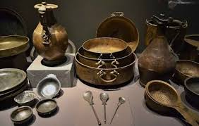
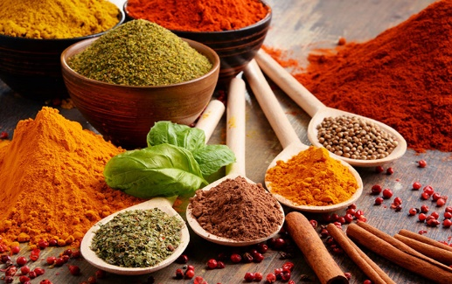
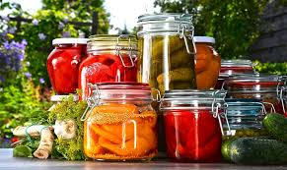
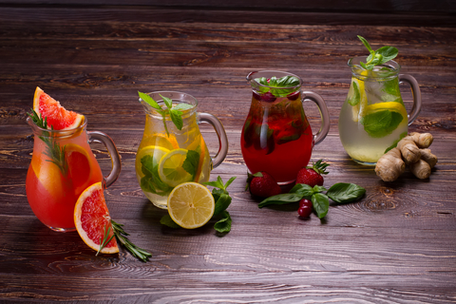
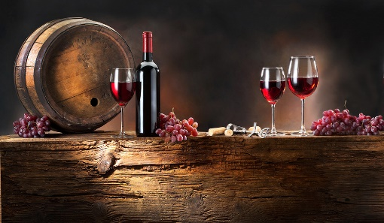
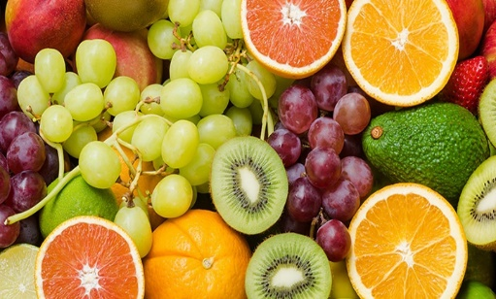
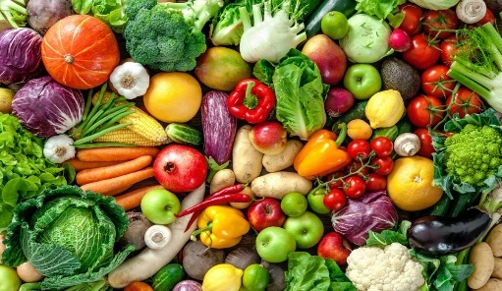
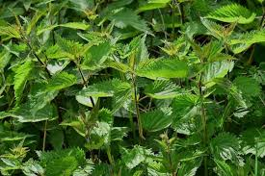
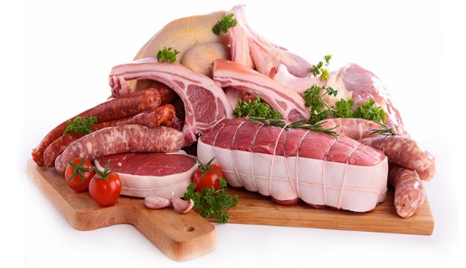
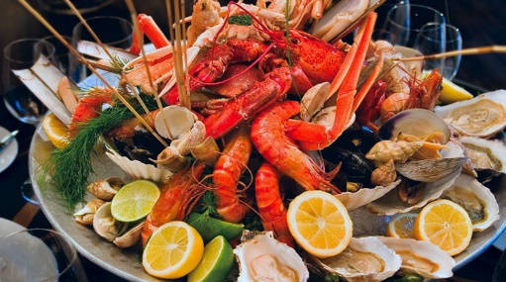
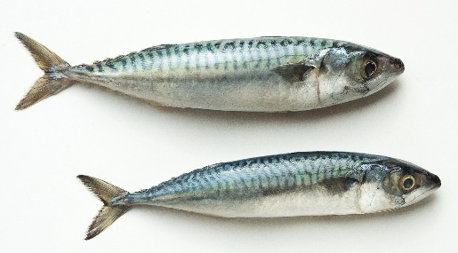
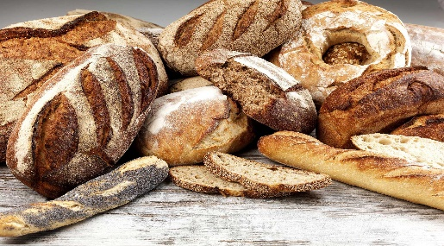
la vaisselle
les boissons
les vins
les fruits
les légumes
les plantes
la viande
les fruits de mer
le poisson
le pain
les épices
la conservation des aliments

Slide 3
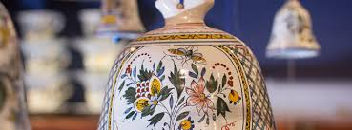
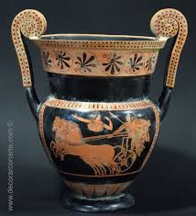
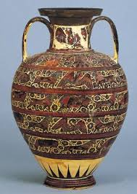
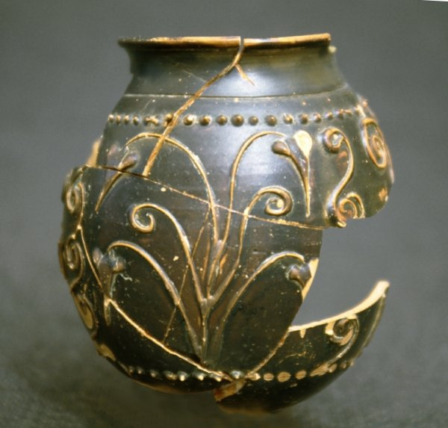
Poterie lisse
Scènes avec végétaux
Scène avec animaux
Forme géométrique

Slide 4
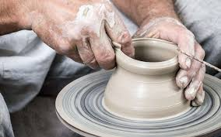
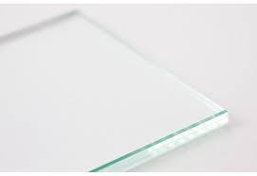
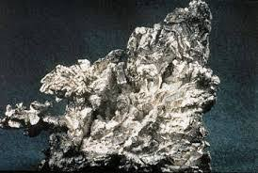
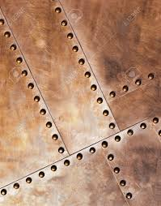
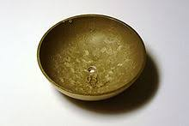
céramique
verre
Pour les riches
métal
argent
bronze

Slide 5
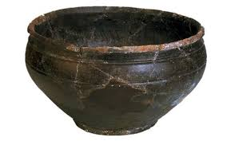
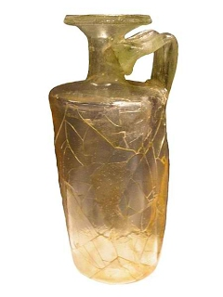
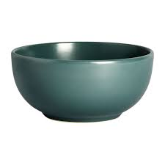
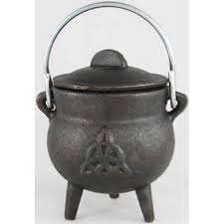
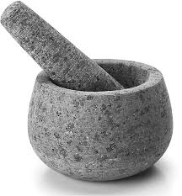
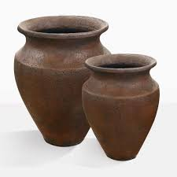
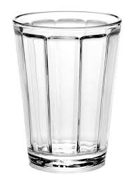
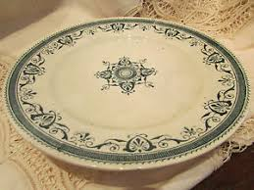
Des formes variées
jatte
flacon
bol
chaudron
mortier
pots
verre
Assiette plat

Slide 6
1) la préparation
-plats
-terrines
-jattes
-mortiers
-cuillères
-couteaux
2) la cuisson
-chaudron
-plats a cuire
-terrines
-cruches
-pots
-flacons
-couteaux
-louches
-plateaux
3) le service
-assiettes
-bols
-verres
-couteaux
-fourchettes
-cuillères
4) La consommation

Slide 7
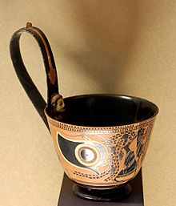
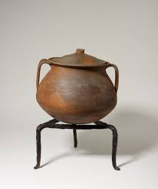
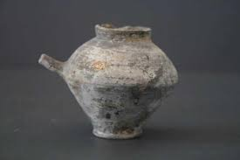
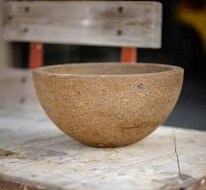
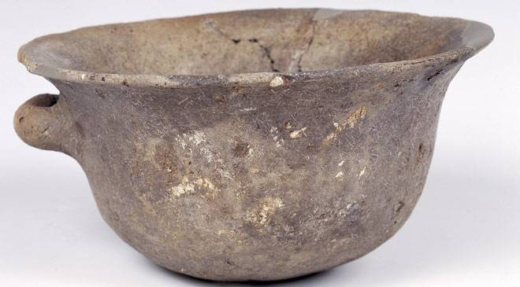
Cyathe
L'acetabulum
Le caccabus
Le catinum
L’olla
Le Cyathe : vase a long manche utiliser pour puiser le vin dans le cratère (grand vase qui servait à mélanger le vin et l’eau )
Le caccabus ou cacabulus :cocotte à au bord servant à faire mijoter les aliments
L’acetabulum :petit vase qui contenant du vinaigre ou autre condiment il en existe en argents.
Le catinum : plat creux ou terrine qui servait a contenir des aliments solide ou liquide
L’ olla: récipient de forme haute et arrondit à fond plats ressemble à nos marmite sert a faire bouiller des aliments .

Slide 8
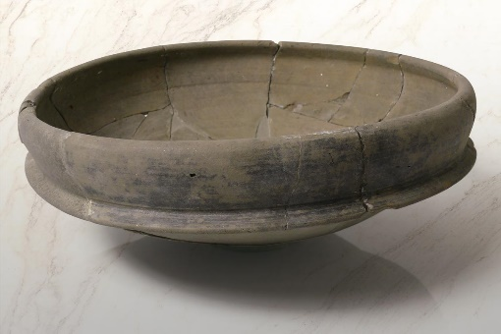
La patina ou patena: plat creux doter d’un couvercle peux être placer au four et sur le feu, sert à rôtir les animaux
Le pultarius: casserole a bouille, également utiliser pour les sauces

Slide 9
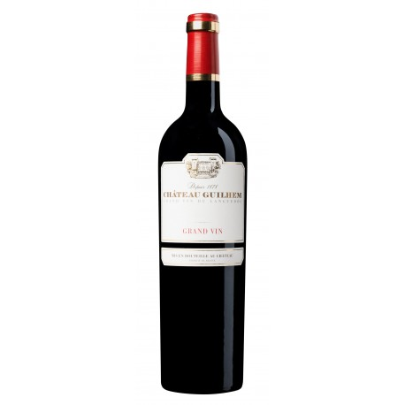
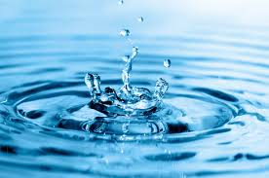
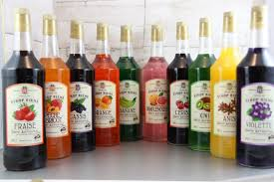
les boissons

Slide 10
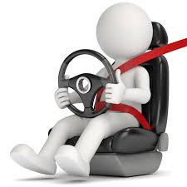
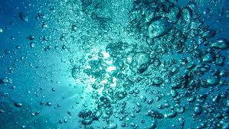
Pont du Gard

Slide 11
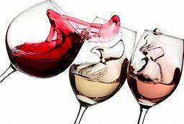
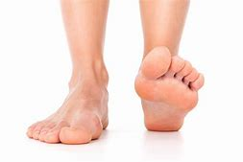
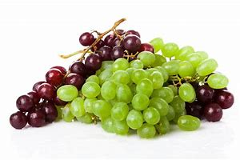

Slide 12
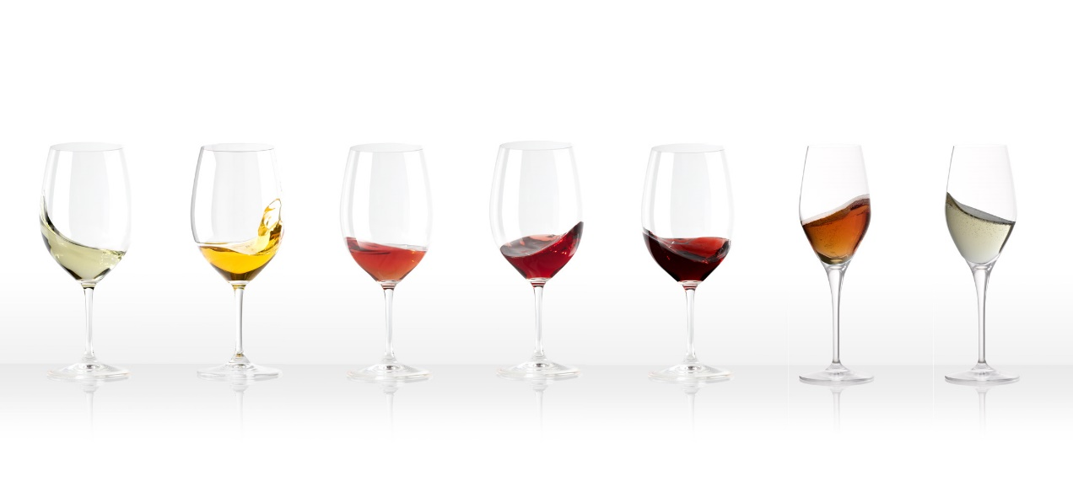
mulsum
carenum
tourriculae

Slide 14
Fruits
Légumes
des pois chiche, des choux, du choux pommé ,des brocolis, de la laitue , des poireaux des fèves, des salades ,des blettes ,des carottes, des chicorée, des concombres, des chardons, des oseilles, des câprier, des livèches, des mauve, du chicoré ,du céleri ,du maceron, de arum, des arroches, des cressons, de la roquette, des asperges des oignons de Gaule ,du fenouil marin , (pousse près de la mer sur des falaises et des rochers ),du fenouil, des olives, du plantain ,des carotte ,des champignons, Lentilles ; pois ; fèves ; lupin ; coloquinte ; pompon (ancêtre de notre melon) ; gig érine (ancêtre de la pastèque) ; vesce ; ail ; ail des ours ; oignon ; panais ; raifort ; navet ; radis ; radis noir ; chou-rave ; aunée ; arachide ; glaïeul ; asphodèle ;
brugnons , des nectarines, des figes, du raisins
, des abricots, des amandes ,des pistaches , des cerises , des fraises des bois ,des grenades, des poires et des coings aussi appelés pomme d’or ou poire cydonie

Slide 15
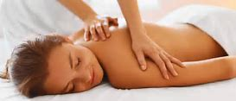
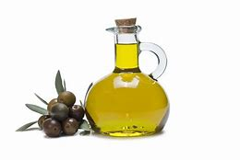
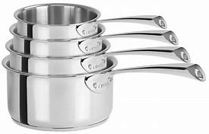

Slide 16
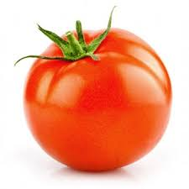
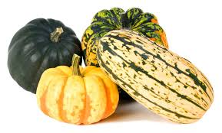
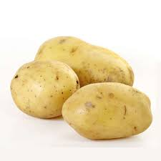

Slide 18
Plantes
Plantes aromatiques
Soigner

Slide 19
la viande
des chèvres du poulet, du lapin, du pigeon, de la crète de paon , du chevreau ,du lièvre, du sanglier, du cerf ,du chevreuil, du poulet frit, des poules, du coq, des loirs ,du jambon, du jambon fumé, des saucisses, du lard, du boudin, des farces, des tripes, des boulettes de viande, du foie gras d'oie, du foie de porc, du foie de scares , de la cervelles de faisans ,de paons
la viande de moutons ou d’agneau essentiellement la tête, le canard et les fricassées de canard ,le civet de biche, les pâtés de hure de sanglier

Slide 20
les fruits de mer
coquille saint jacques , pétoncle, palourdes, praires, crevettes

Slide 21
le poisson
Thon , poulpe , langouste
garum : c’est une sauce constituée de chair ,d’intestins, d’huitres, de poisson, il est fermente longtemps dans beaucoup de sel afin d’éviter les pourrissements ,il est beaucoup utilise pour son gout très sales

Slide 22
le pain
Le lentaculum
L'artolaganus
Le speusticus était un pain fait à la hâte. Le pain parthe était malaxé et trempé dans de l'eau avant d'être cuit ce qui lui donnait une texture légère et douce.

Slide 24
L’orge
Le blé
L’épeautre
Le millet
L’ammidonnier
Le froment
Le far
La seigle
Le riz

Slide 25
les épices

Slide 26
la conservation des aliments

Slide 27
Merci de nous avoir écouter !
Erwan , Tatiana

